Slide 1
XÉT NGHIỆM PHÁT HIỆN VIRUS CÚM

Slide 2
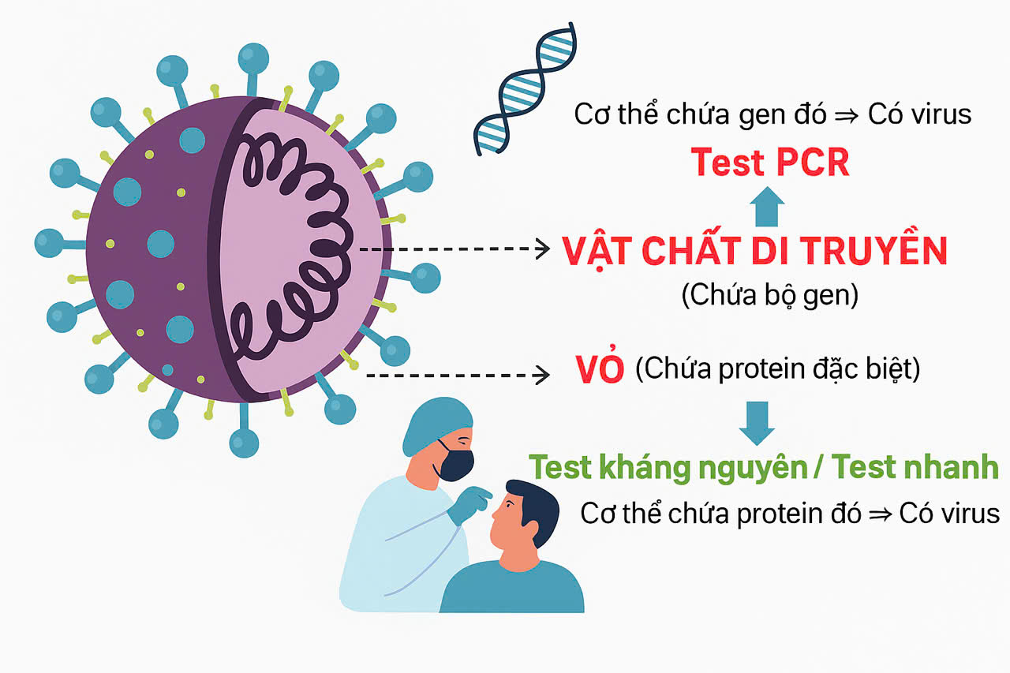

Slide 3
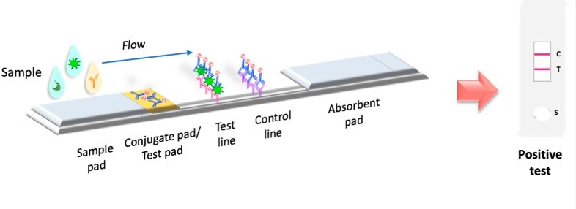
Test nhanh
Phương pháp miễn dich dòng chảy bên (Test nhanh)
Sử dụng nguyên lý miễn dịch dòng chảy: Hầu hết
sử dụng kháng thể để phát hiện kháng nguyên của tác nhân trong mẫu bệnh phẩm.
20

Slide 4
VAI TRÒ CỦA XÉT NGHIỆM NHANH
Tác nhân gây bệnh là virus_Lựa chọn xét nghiệm chất lượng
Yêu cầu hiệu suất của test nhanh đối với việc phát hiện tác nhân Cúm và Covid
CDC Hoa Kì yêu cầu xét nghiệm nhanh CÚM cần phải có hiệu suất về độ nhạy và độ đặc hiệu tối thiểu
WHO yêu cầu xét nghiệm nhanh COVID cần phải có hiệu suất về độ nhạy và độ đặc hiệu tối thiểu
97%
100%
90%
100%
90%
95%
80%
80%
80%
80%
60%
60%
40%
40%
20%
20%
0%
0%
Độ nhạy
Tối thiểu
Độ nhạy
Độ đặc hiệu
Độ đặc hiệu
Mong muốn
CDC.gov_Overview of Influenza Testing Methods
WHO_Guidance for Implementation of Antigen Rapid Diagnostic Tests for COVID-19
Proprietary and confidential — do not distribute

Slide 5
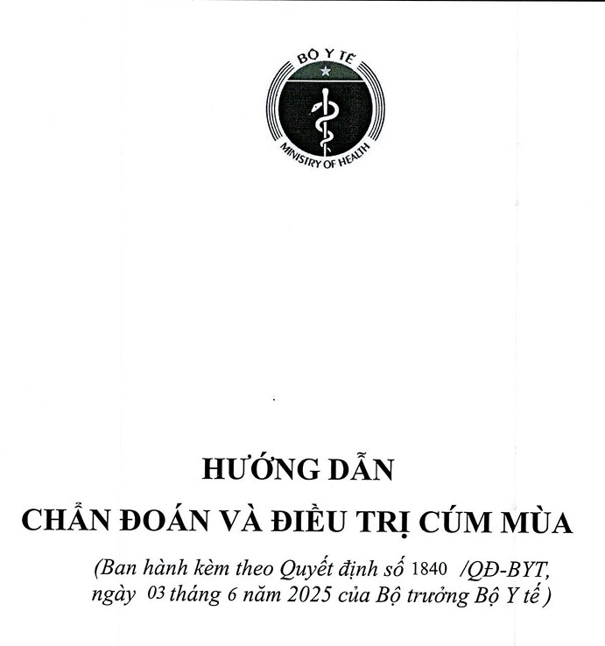
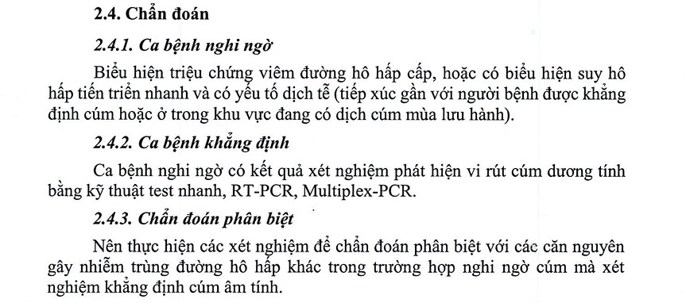
VAI TRÒ CỦA XÉT NGHIỆM NHANH
Tác nhân gây bệnh là virus
Hướng dẫn chẩn đoán và điều trị CÚM mùa của BYT cũng khuyến cáo sử dụng test nhanh để chẩn đoán nguyên nhân
Proprietary and confidential — do not distribute

Slide 6
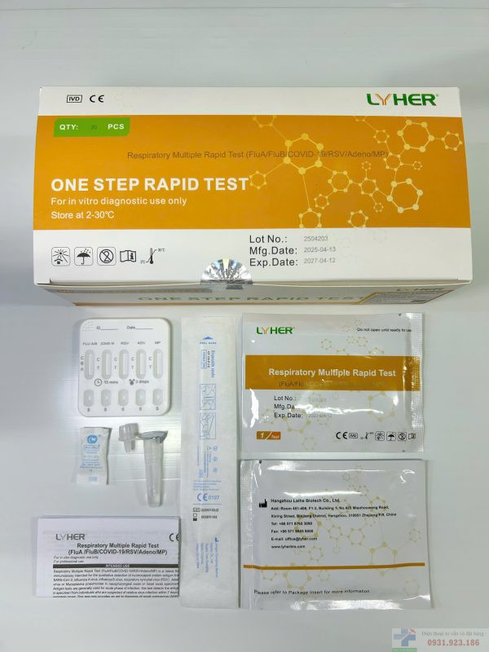
TEST NHANH
Ưu điểm:
- Nhanh gọn
- Không cần máy móc phức tạp
- Thời gian cho kết quả nhanh (15-20 phút)
Nhược điểm:
- Chỉ phát hiện khi lượng virus đủ nhiều.
- Kết quả không chính xác tuyệt đối: âm tính giả và dương tính giả
- Độ chính xác của kết quả phụ thuộc vào hãng sản xuất, loại kit test

Slide 7
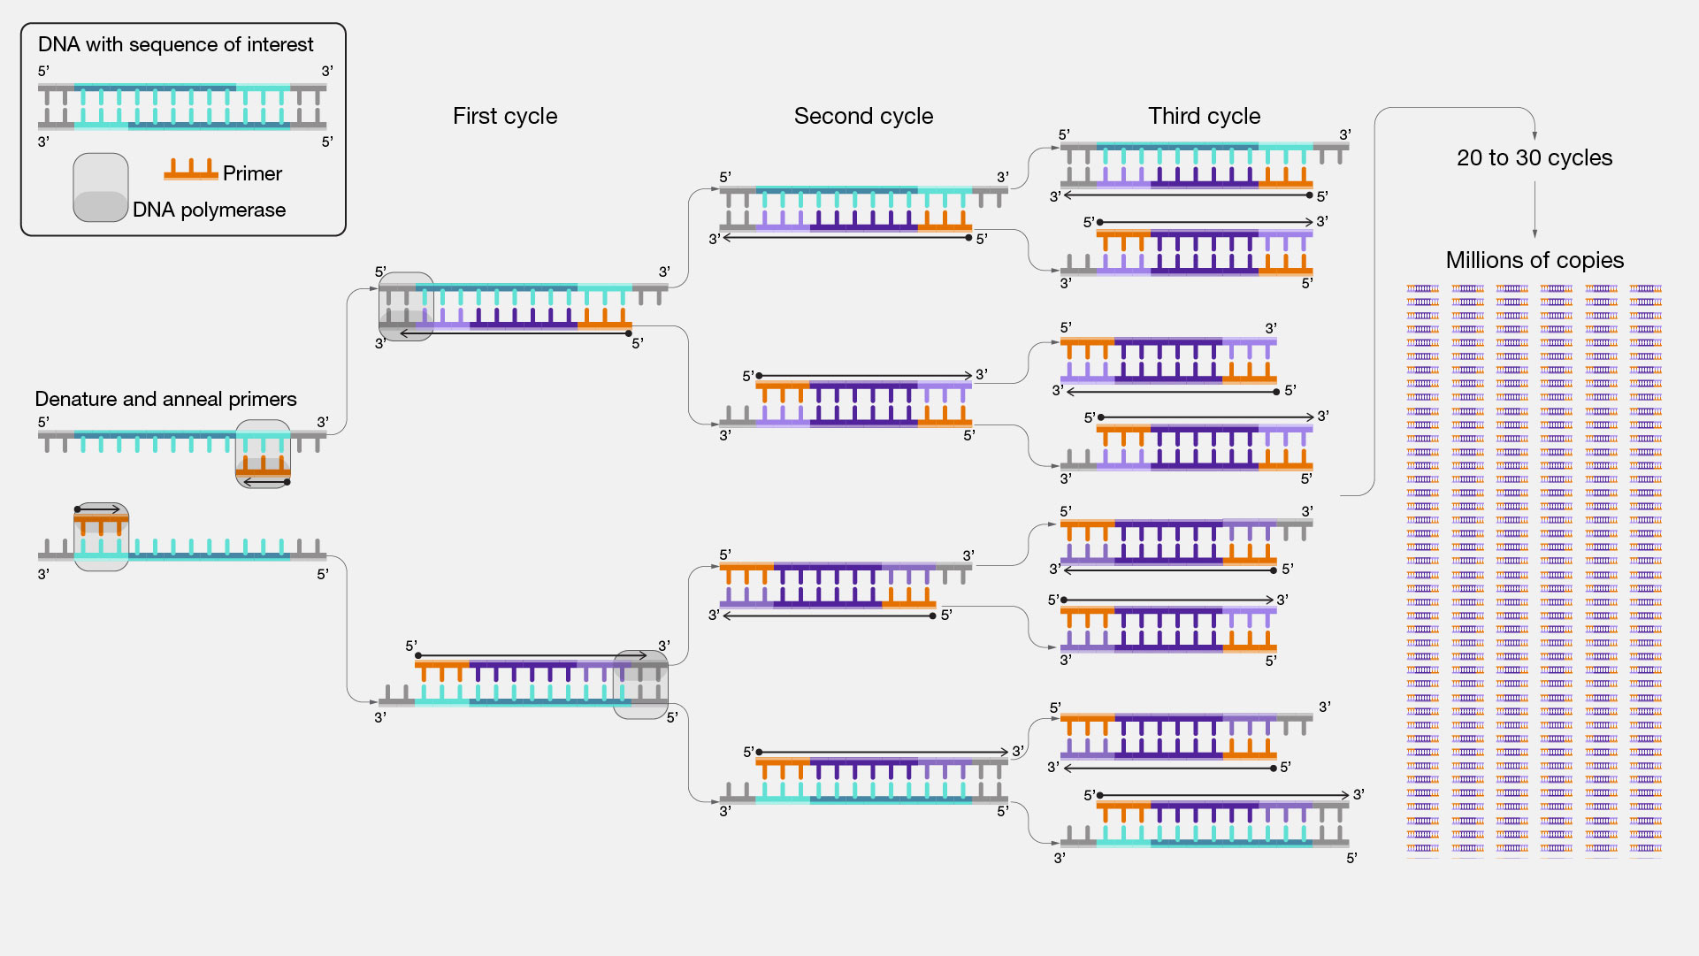
PCR

Slide 8
PCR
Ưu điểm:
- Phát hiện được virus khi tải lượng thấp (độ nhạy cao)
- Kỹ thuật sử dụng sử dụng mồi và probe đặc hiệu nên khó nhầm với các tác nhân khác (độ đặc hiệu cao)
Nhược điểm
Chi phí cao: cần máy móc, hoá chất,
Thời gian trả kết quả lâu hơn

Slide 9
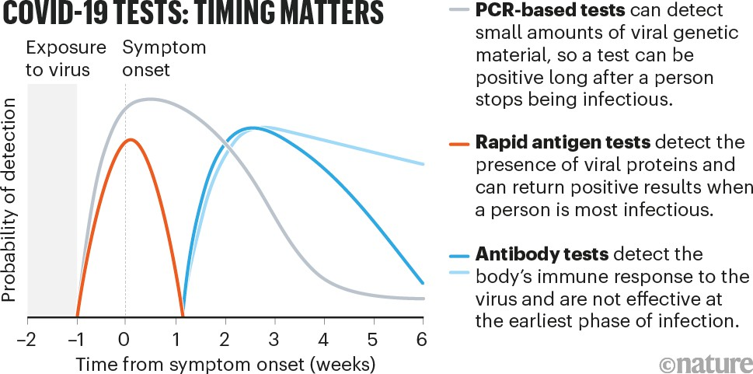



PCR là “tiêu chuẩn vàng” để phát hiện các tác nhân virus
Guideline recommendation: PCR for virus detection
[4]
Molecular Testing for Acute Respiratory Tract Infections: Clinical and Diagnostic Recommendations From the IDSA’s Diagnostics Committee”
IDSA recommends use of rapid influenza molecular assays over rapid influenza diagnostic tests (RIDTs) for detection of influenza viruses in respiratory specimens of outpatients.
IDSA recommends use of RT-PCR or other molecular assays for detection of influenza viruses in respiratory specimens of hospitalized patients.^{[1]}
CDC uses multiplex real-time polymerase chain reaction (PCR) as the primary laboratory procedure for
M. pneumoniae identification.^{[2]}
The most commonly used type of RSV clinical laboratory tests is Real-time reverse transcriptase- polymerase chain reaction (rRT-PCR), which is more sensitive than culture and antigen testing.^{[3]}
High specificity
High sensitivity
Short window period
Molecular Testing for Acute Respiratory Tract Infections: Clinical and Diagnostic Recommendations From the IDSA’s Diagnostics Committee”
https://www.cdc.gov/pneumonia/atypical/mycoplasma/hcp/diagnostic-methods.html
https://www.cdc.gov/rsv/clinical/index.html
[4] https://twitter.com/nature/status/1307303959485394944?lang=zh-Hant

Slide 10
xét nghiệm 6RP trên hệ thống iPonatic 3
Loại thông số | Thông số kỹ thuật
Tên sản phẩm | Six Respiratory Pathogens Nucleic Acid Diagnostic Kit
Đối tượng phát hiện | Influenza A virus, Influenza B virus, Respiratory syncytial virus (RSV), Adenovirus (ADV), Human rhinovirus (Hr) và Mycoplasma pneumonia (Mp)
Mã sản phẩm | S3066E
Loại mẫu | Mẫu quệt mũi họng, mẫu quệt hầu họng, mẫu dịch rữa phế quản, phế nang
Nền tảng tách chiết | Công nghệ tách chiết nhanh
Thể tích mẫu đầu vào | 20 ul
Đối chứng nội | Đối chứng nội nội sinh GAPDH
Thiết bị tương thích | iPonatic 3
Độ nhạy | Influenza A virus: 2.0 TCID50/mL, Influenza B virus: 2.0 TCID50/mL , RSV: 500 copies/mL, ADV: 500 copies/mL, Hr: 500 copies/mL và Mp: 500 copies/mL
Độ đặc hiệu | Inf A: 99.37%, Inf B: 99.61%, RSV: 99.61%, ADV: 99.23%, HR: 99.47%, MP: 99.23%
Thời gian thực hiện xét nghiệm | 55 phút/mẫu (khi chạy song song 2 hệ thống iPonatic 3)
Chứng nhận | CE-IVD, NMPA approval, Số lưu hành loại C tại Việt Nam

Slide 11
KẾT LUẬN
Xn Test nhanh: nhanh, rẻ, thuận tiện nhưng độ nhạy độ đặc hiệu thấp hơn so với PCR
RT-PCR tiêu chuẩn vàng phát hiện virus, độ nhạy và độ đặc hiệu cao > 99%

Slide 12

Xin chân thành cảm ơn !

